Slide 1
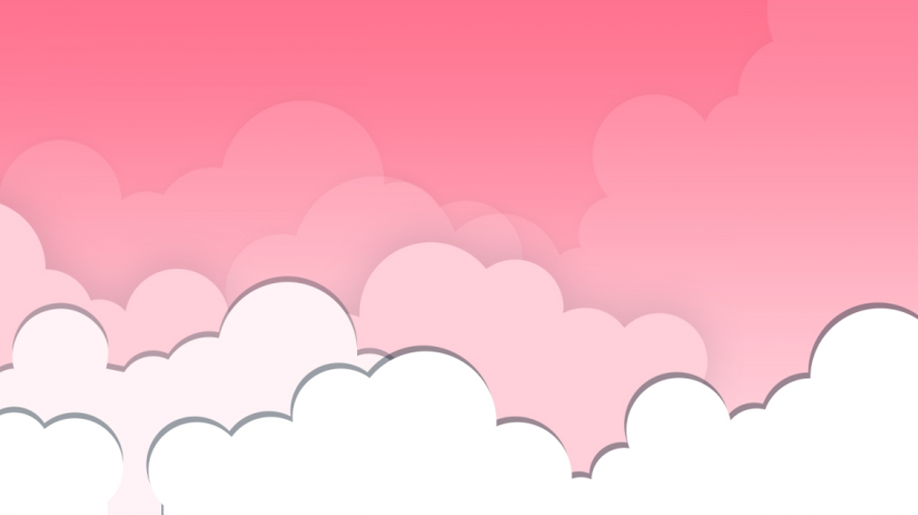

TRƯỜNG TIỂU HỌC ĐOÀN KẾT
CHUYÊN ĐỀ
HOẠT ĐỘNG TRẢI NGHIỆM 4
Giáo viên: Hoàng Lệ Giang
Lớp: 4A2

Slide 2


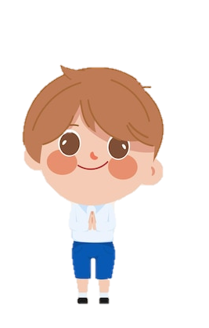
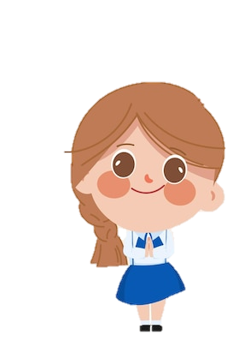

Slide 3
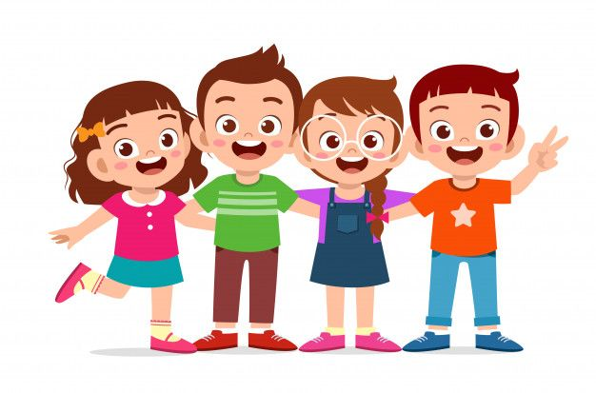

Chú chim chích bông trong bài hát
có đặc điểm gì?

Slide 4




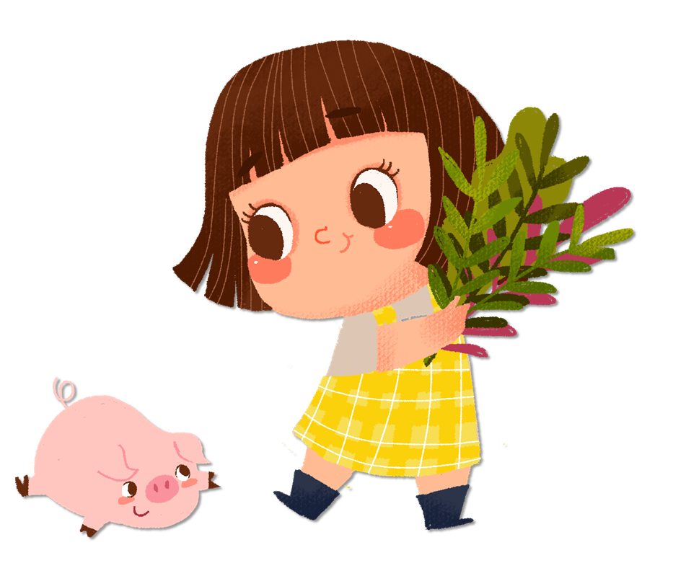

Slide 5


Giới thiệu được những đặc điểm đáng tự hào của bản thân.
Làm được “Bông hoa tự hào” và chia sẻ trong nhóm, trước lớp.
Có ý thức thường xuyên tự đánh giá, nhận biết đặc điểm đáng tự hào của bản thân để phát huy.

Slide 6


Slide 7


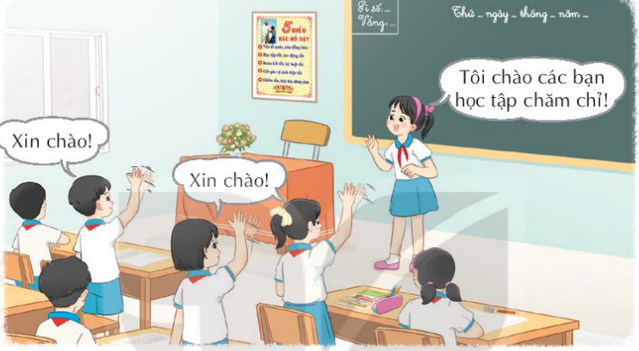
Chơi trò chơi: Xin chào
Chọn một bạn trong lớp làm quản trò. Quản trò sẽ nói lời chào kèm một hoặc một vài đặc điểm đáng yêu của bạn.
Các bạn trong lớp có đặc điểm được nhắc đến sẽ đứng dậy, vẫy tay và nói: “Xin chào!”.

Slide 8
Mỗi người đều có những đặc điểm riêng giúp ta nhớ được người ấy lâu hơn.

Slide 9
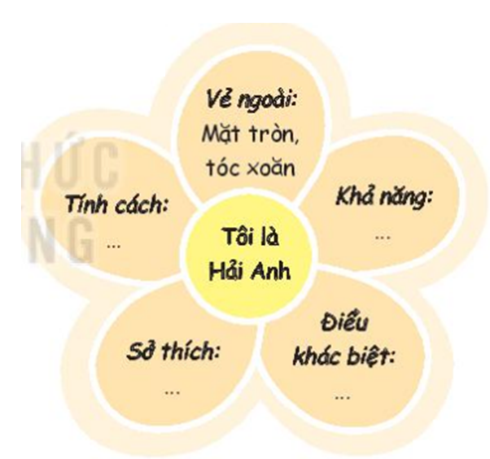
Làm bông hoa tự hào
Làm một bông hoa năm cánh bằng bìa và viết những điểm đáng tự hào của em theo từng khía cạnh: vẻ ngoài, sở thích, khả năng, tính cách, điều khác biệt.
Chia sẻ theo nhóm 4 về những đặc điểm được viết trên cánh hoa và lý do tự hào về những điểm đó

Slide 10








Slide 11

Làm bông hoa tự hào
Vẻ ngoài: cao, tóc xoăn, da ngăm đen
- Đặc điểm nào khiến bạn tự hào nhất? Vì sao?
Tính cách: vui vẻ, tốt bụng
Khả năng: hát, nói Tiếng Anh
- Bạn nào có cùng sở thích đọc truyện tranh giống tôi?
HÀ ANH
- Bạn có thể hát 1 đoạn để thể hiện khả năng hát của mình được không?
Sở thích: đọc truyện tranh, đi du lịch
Điều khác biệt: có một vết sẹo dài trên tay
- Bạn ….tự hào với thân hình mập mạp của mình. Có bạn nào cũng mập mà cảm thấy thiếu tự tin không?

Slide 12


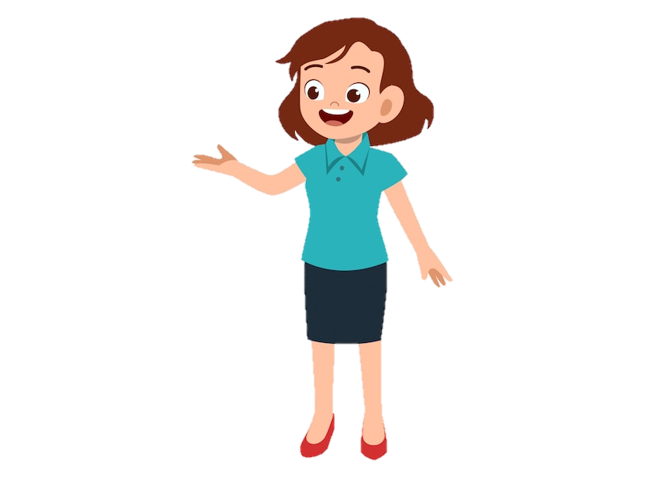
Mỗi người chúng ta đều có những đặc điểm đáng tự hào riêng. Chúng ta nên thường xuyên tự đánh giá, nhận biết đặc điểm đó để phát huy

Slide 13




VƯỜN HOA TỰ HÀO

Slide 14
HOẠT ĐỘNG SAU BÀI HỌC
Thực hiện trò chuyện với người thân về những đặc điểm đáng yêu của bản thân.

Slide 15




